Slide 1

Ehrenamt digital

Slide 2
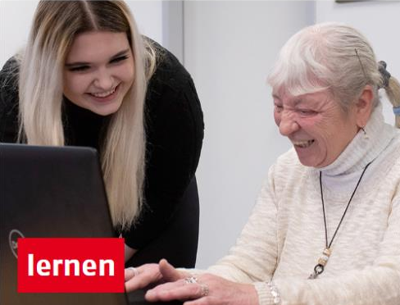
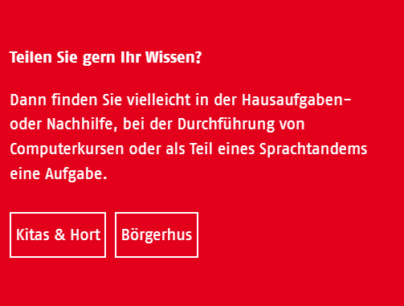


Slide 3

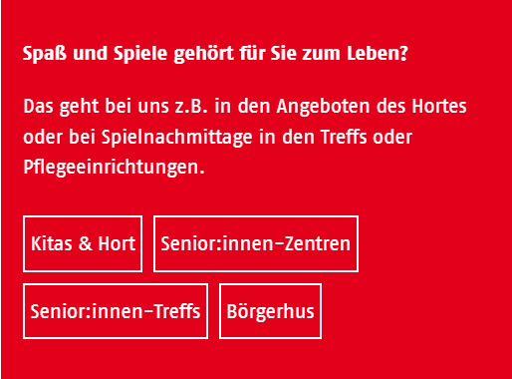


Slide 4

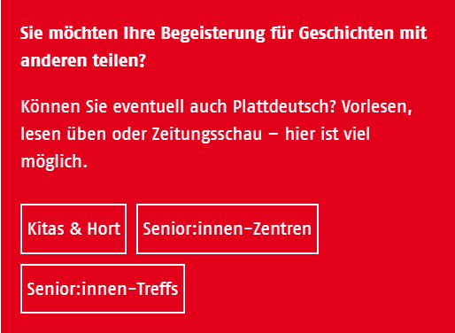


Slide 5
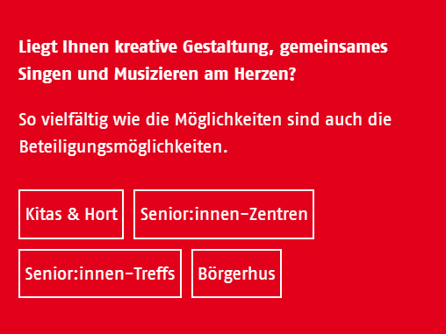
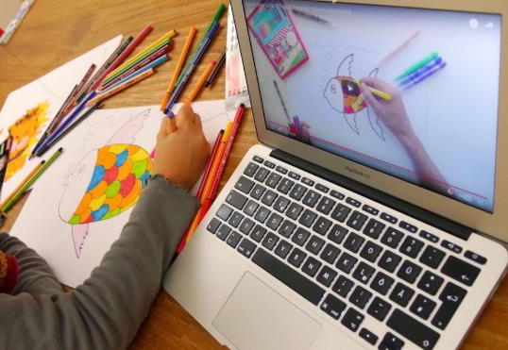

Slide 6
Ziele:
Durch digitale Engagementformate neue junge Mitglieder/ Ehrenamtliche für die AWO gewinnen.
Durch digitale Engagementformate Personen die nicht mobil sind als Mitglieder/ Ehrenamtliche für die AWO gewinnen.

Slide 7
Fragen:
Welche digitalen Formate gibt es bereits?
Wie lassen sich klassische Engagement-angebote ins digitale übertragen?

Slide 8
Fragen:
Wie erreichen wir die Zielgruppe?
(junge/ unmobile potentielle Ehrenamtliche)
Wer hat Bedarf an digitalen Angeboten?

Slide 9
Fragen:
Welche ersten Schritte sind notwendig?

